Slide 1
校园艺术节——分数的意义和性质
第2课时
WWW.PPT818.COM

Slide 2





分子小于分母
分子等于分母
分子大于分母
例题讲解
涂一涂，想一想，可以把这些分数分成几类？
$$\frac{3}{4}$$
真分数
$$\frac{9}{4}$$
$$\frac{6}{6}$$
$$\frac{3}{2}$$
$$\frac{4}{5}$$
假分数
假分数
带分数

Slide 3
分子比分母小的分数叫作真分数。
分子比分母大或分子和分母相等的分数，叫作假分数。
分子不是分母倍数的假分数还可以写成整数与真分数合成的数，通常叫作带分数。
小○结

Slide 4
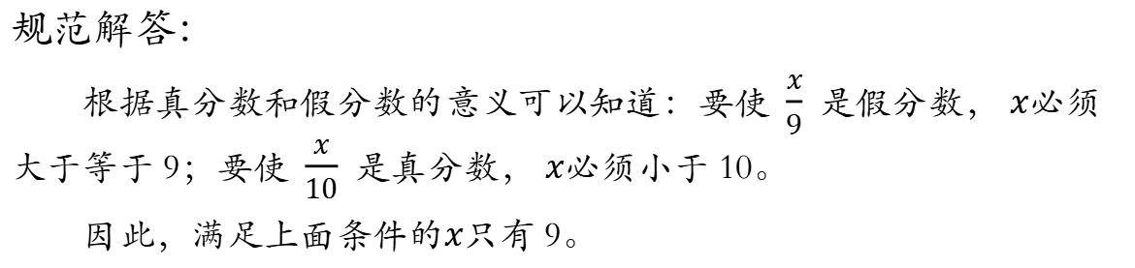
例1 要使$\frac{x}{9}$是假分数，而$\frac{x}{10}$是真分数，$x$应该是多少？
培优例题
规范解答：
根据真分数和假分数的意义可以知道：要使$\frac{x}{9}$是假分数， $x$必须大于等于 9；要使$\frac{x}{10}$是真分数， $x$必须小于 10。
因此，满足上面条件的$x$只有 9。

Slide 5
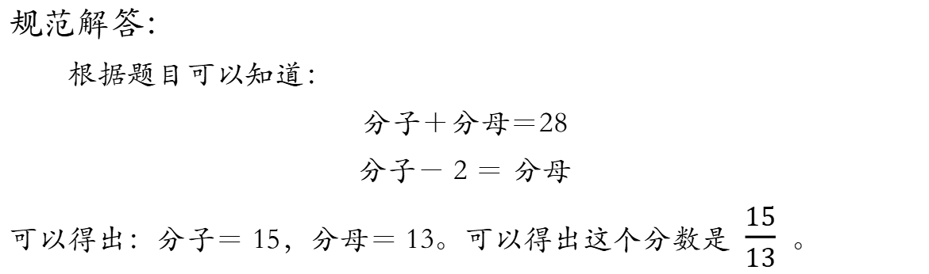
培优例题
例2 一个分数，分子与分母的和是 28。如果分子减去 2，那么这个分数就等于 1，原来的分数是多少？
规范解答：
根据题目可以知道：
分子＋分母＝28
分子－ 2 ＝ 分母
可以得出：分子＝ 15，分母＝ 13。可以得出这个分数是$\frac{15}{13}$。

Slide 6
随堂小测

Slide 7
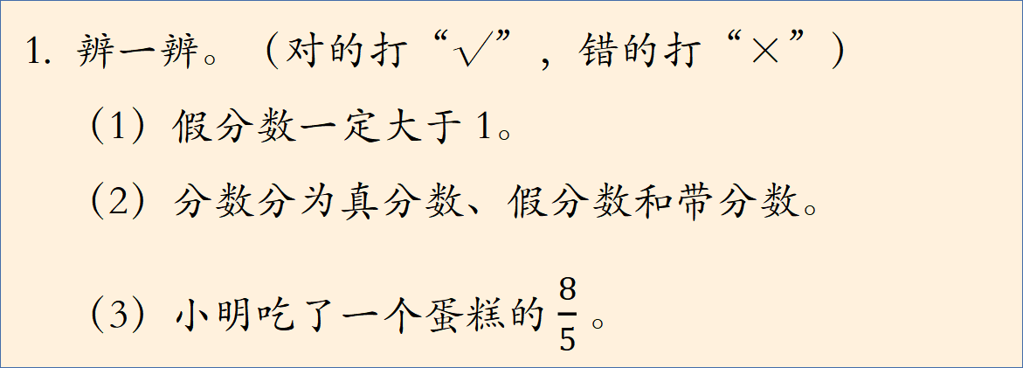
随堂小测
1. 辨一辨。（对的打“√”，错的打“×”）
（1）假分数一定大于 1。
（2）分数分为真分数、假分数和带分数。
（3）小明吃了一个蛋糕的 $\frac{8}{5}$ 。
（ ）
（ ）
（ ）

Slide 8
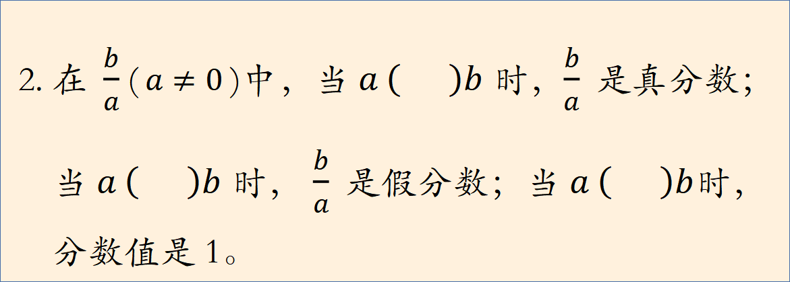
随堂小测
2. 在$\frac{b}{a}$ ($a≠0$)中，当 $a \left( \right)b$ 时，$\frac{b}{a}$是真分数； 当 $a \left( \right)b$ 时， $\frac{b}{a}$是假分数；当 $a \left( \right)b$时，分数值是 1。
>
≤
＝

Slide 9







随堂小测
3. 分一分。
$$\frac{4}{5}$$
$$\frac{7}{12}$$
$$\frac{13}{4}$$
$$\frac{11}{11}$$
$$\frac{7}{3}$$
$$\frac{6}{7}$$
$$\frac{1}{6}$$
真分数
假分数

Slide 10
课后作业
对应的本节课后练习题
绿卡图书——走向成功的通行证

